Slide 1
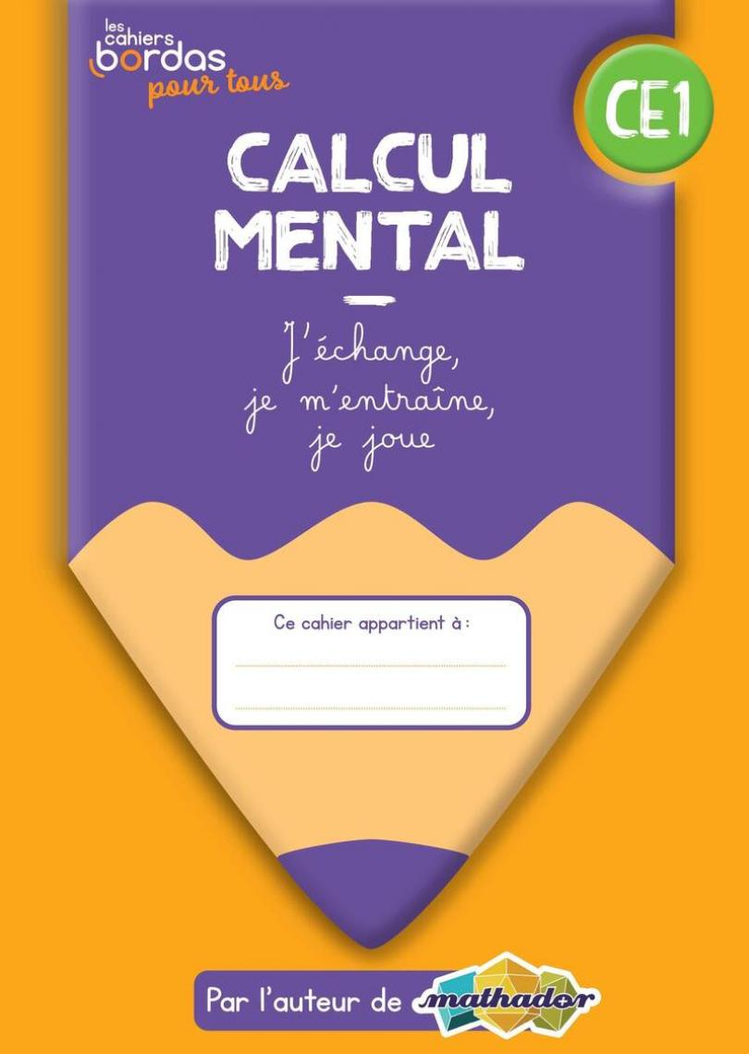
Les règles
des jeux de calcul mental
DUOS GAGNANTS
© BORDAS/SEJER, 2022 – Calcul mental CE1

Slide 2
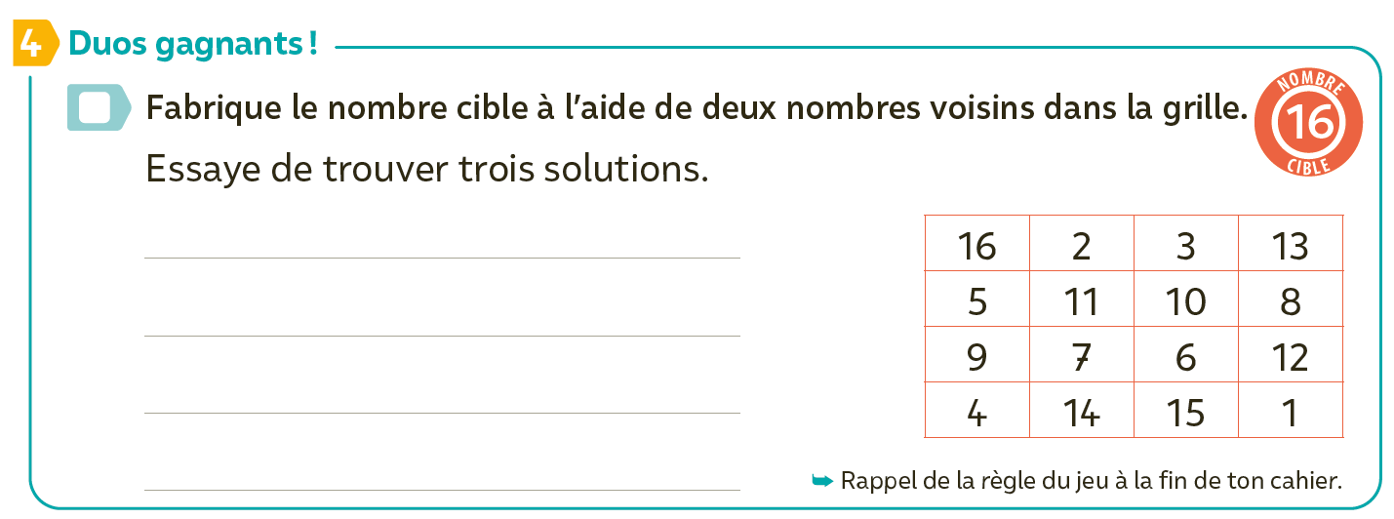
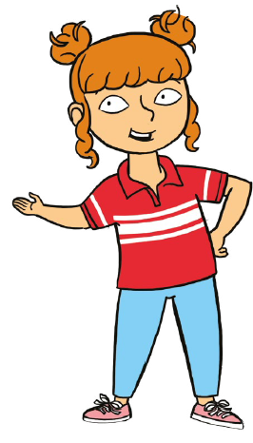
DUOS GAGNANTS
Repère deux nombres qui sont à côté dans la grille…
… et qui font 16 quand tu les additionnes, quand tu les soustrais ou quand tu les multiplies.
© BORDAS/SEJER, 2022 – Calcul mental CE1

Slide 3
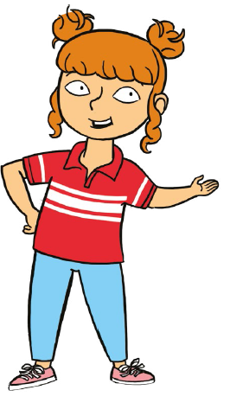
DUOS GAGNANTS
Tu peux utiliser
ces nombres dans l’ordre que tu veux !
Tu peux faire toutes les opérations que tu veux !
+ - x
© BORDAS/SEJER, 2022 – Calcul mental CE1

Slide 4
DUOS GAGNANTS
Et maintenant, entraîne-toi !
Écris sur ton cahier ou sur l’ardoise les opérations que tu as trouvées !
© BORDAS/SEJER, 2022 – Calcul mental CE1

Slide 5
DUOS GAGNANTS
Moi, j’ai trouvé :
3 + 13 = 16
5 + 11 = 16
15 + 1 = 16
© BORDAS/SEJER, 2022 – Calcul mental CE1

Slide 6
DUOS GAGNANTS
Moi, j’ai trouvé :
3 + 13 = 16
Et moi, j’ai trouvé :
10 + 6 = 16
5 + 11 = 16
15 + 1 = 16
15 + 1 = 16
9 + 7 = 16
© BORDAS/SEJER, 2022 – Calcul mental CE1

Slide 7
DUOS GAGNANTS
Qui a trouvé
une autre solution ?
© BORDAS/SEJER, 2022 – Calcul mental CE1

